Slide 1

Perigo e Promessa: As novas tecnologias digitais e o ACQF
Martin Hall
Professor Emérito, Escola Superior de Negócios, Universidade da Cidade do Cabo
Diretor não executivo da Advanced Secure Technologies Ltd

Slide 2


Objetivos principais do ACQF
Comparabilidade das qualificações
Facilitação da mobilidade dos aprendentes
Parcerias que transcendem as fronteiras nacionais
Partilha de informações em toda a UA e a nível mundial
Cumprir cada um destes objetivos de forma eficaz e eficiente pode beneficiar de novas tecnologias digitais e emergentes

Slide 3

Equidade de acesso à Internet
O elefante na sala
1998: 95 % dos pontos de ligação à Internet de África situavam-se na África do Sul. O Egito, em 2º lugar, tinha 2 % da conectividade continental.
Atualmente, 68 % da população mundial está em linha. Mas na África, apenas 38% da população está online, e as mulheres têm 37% menos probabilidade de estar online do que os homens.
86% das pessoas que têm acesso à Internet em África são apenas móveis, dependendo dos ecrãs pequenos e da qualidade variável da rede
O objetivo global de acessibilidade dos preços da Comissão da Banda Larga das Nações Unidas é que um plano de dados móveis de nível inicial de 2 GB por mês não seja superior a 2% do rendimento médio mensal per capita. Mas, em 2024, o custo médio para os países de África foi de 4,2 % per capita
O acesso equitativo à Internet é uma condição favorável à prosperidade em África e uma condição necessária para cumprir os principais objetivos do ACQF

Slide 4

Por que a fraude de qualificação é importante
O êxito de um Quadro Nacional de Qualificações depende da confiança nas qualificações que regista e certifica.
A fraude na qualificação é de 50 mil milhões de dólares por ano na indústria global, crescendo rapidamente com a utilização de novas tecnologias digitais, como a Inteligência Artificial
Os dados relativos à dimensão da fraude em matéria de qualificação em África estão incompletos e apenas estão disponíveis para 29 países. Mas provas representativas de Marrocos, Egito, Nigéria, Benim, Serra Leoa, Quénia, Somália e África do Sul confirmam que a fraude nas qualificações é uma questão pan-africana
A fraude em matéria de qualificação é frequentemente transnacional, escapando à jurisdição local.
O ACQF pode ser o mecanismo ideal para ajudar os Estados membros da UA a restaurar a confiança na integridade das qualificações

Slide 5
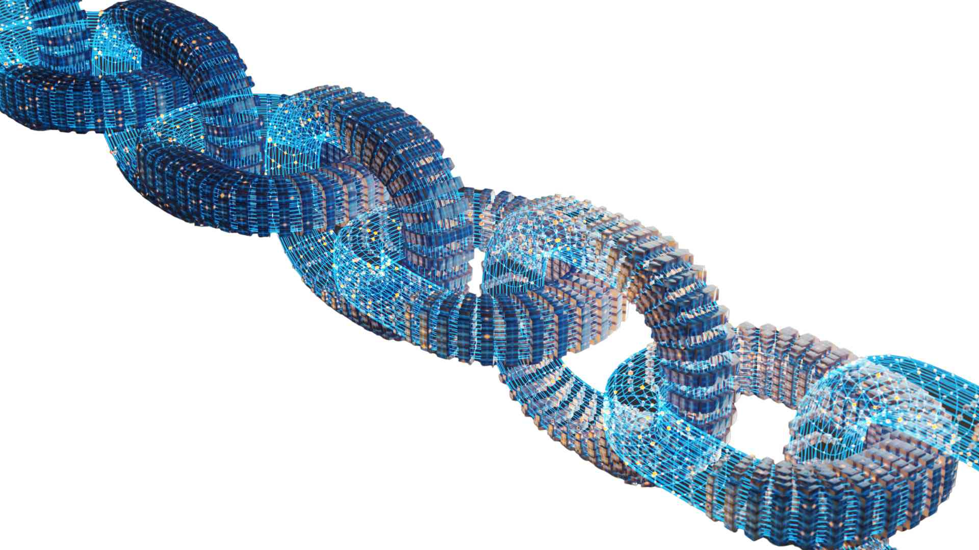
Credenciais digitais seguras: Rumo a uma arquitetura de confiança zero
 | Credenciais | Verificação
Fase 1: segurança do perímetro | Proteção mínima | Não disponível | Nível 1
 | Proteção por palavra-passe gerida | Manual, atrasado, parcial | Nível 2
 | Autenticação multifatorial | Manual, atrasado, parcial | Nível 3
Fase 2: Arquitetura de confiança zero | Encriptação digital | Automatizado, instantâneo, abrangente | Nível 4
 | Segurança adaptativa integrada | Automatizado, instantâneo, abrangente e dentro do domínio do emitente | Nível 5

Slide 6

Por que razão a Arquitetura de Confiança Zero é importante – um exemplo
Encriptação digital, com todas as credenciais protegidas através de uma aplicação blockchain e sem manipulação
As credenciais são armazenadas e verificadas no domínio digital seguro da organização emissora
A verificação é instantânea, totalmente automatizada e gratuita, com acesso controlado pelo titular da qualificação
A segurança adaptativa mantém o ritmo com as capacidades digitais do lado escuro, por exemplo, integrando o reconhecimento facial biométrico para evitar a personificação
Cumpre com a norma atual do W3C para credenciais verificada

Slide 7

Três tecnologias digitais que ajudarão o ACQF a cumprir os seus objetivos principais:
Microcredenciais
Serviços de autenticação de qualificações
Inteligência artificial generativa

Slide 8

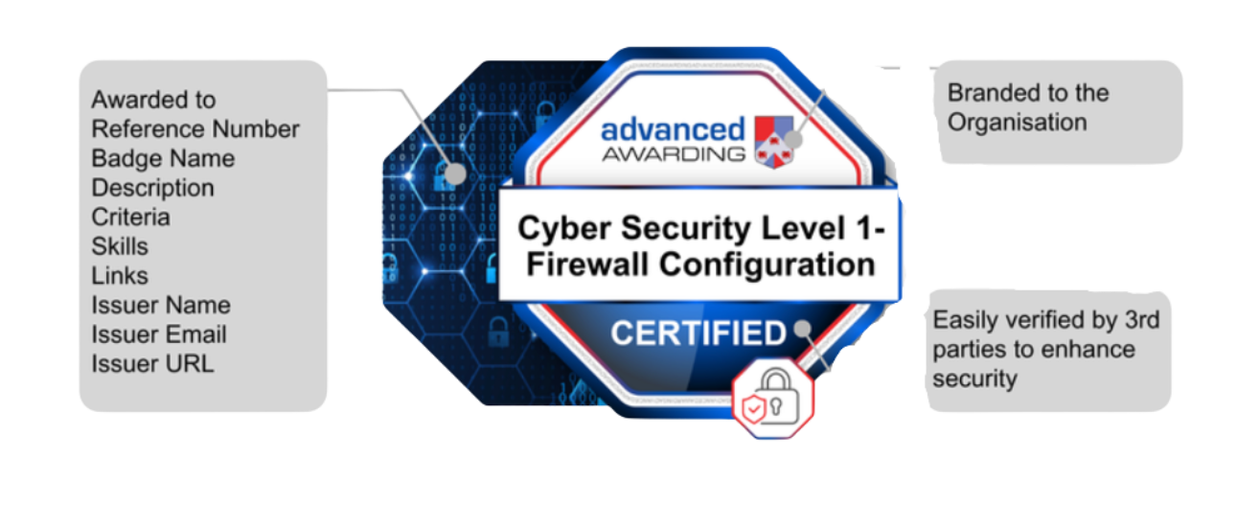
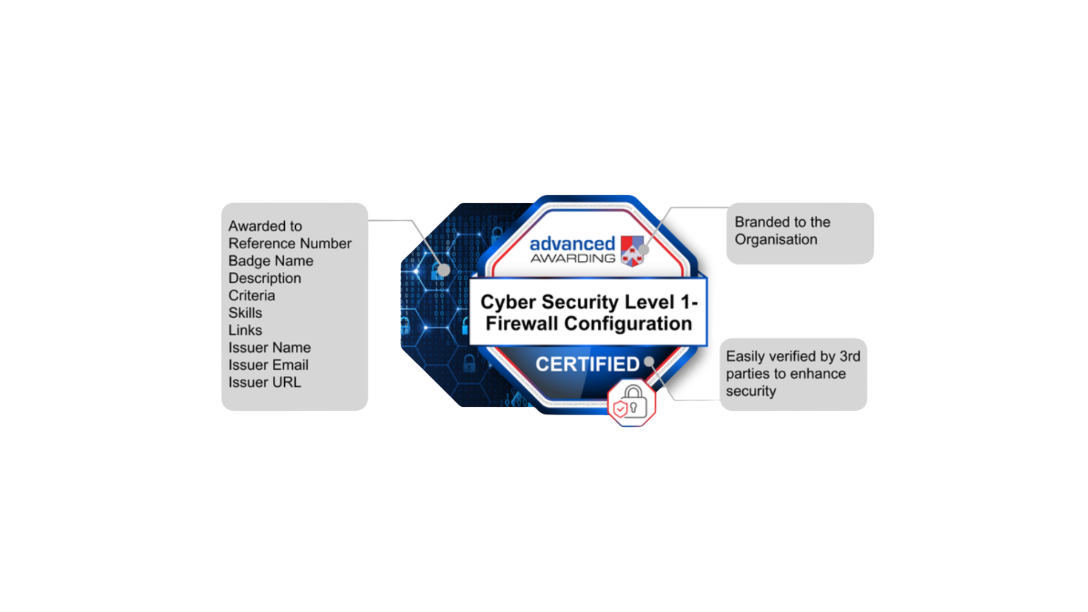
Microcredenciamento: cartões digitais seguros
Uma micro-credencial é uma pequena unidade auto-suficiente de aprendizagem.
Os cartões digitais seguros permitem a acessibilidade, a portabilidade e a verificação
Um cartão de acesso seguro tem uma imagem que representa a entidade adjudicante e contém campos de meta dados invioláveis que definem a credencial
Para o ACQF, a microcredencialização com cartões digitais seguros facilitará a mobilidade dos aprendentes entre os países da UA
Para o ACQF, a microcredencialização com cartões digitais seguros permitirá a colaboração entre universidades de diferentes países
A microcredencialização com cartões digitais seguros facilitará o objetivo do ACQF na criação de «um espaço africano de educação e qualificações»

Slide 9

Serviços de autenticação de qualificação
Os serviços de autenticação de legados dependem das informações fornecidas pelas universidades e pelos organismos adjudicantes e pelas bases de dados centrais: dispendioso de executar, longos tempos de resposta e sujeito a erros de entrada
A Arquitetura de Confiança Zero permite a autenticação instantânea quase sem custos, substituindo os serviços manuais e as bases de dados centrais, reduzindo significativamente os custos, o risco de erro e a vulnerabilidade à fraude
É assim que funciona.....

Slide 10

Autenticação ativada digitalmente: um exemplo
A HEDD é a divisão da Jisc, a NPO que fornece serviços digitais a todas as universidades britânicas. O serviço totalmente automatizado da HEDD funciona desta forma:
O sistema de certificados digitais seguros do emitente está plenamente integrado no domínio Web da HEDD, eliminando a necessidade de bases de dados centrais e de tratamento manual
O terceiro que solicita a autenticação obtém autorização do titular da credencial e regista a aplicação na página Web HEDD, pagando a taxa exigida
A HEDD verifica automaticamente se a autorização foi concedida, autentica a qualificação com base na base de dados segura do emitente e comunica o resultado ao terceiro, mantendo um registo completo da operação de autenticação

Slide 11

Inteligência artificial generativa
Planeamento curricular e conceção dos cursos: pesquisar grandes quantidades de dados, publicamente disponíveis, em alertas cuidadosamente concebidos, produzindo relatórios sucintos para formatos de apresentação específicos
Tutoria pessoal: Agentes inteligentes treinados para responder a perguntas dos alunos com uma série de perguntas que levam o aluno a descobrir a solução por si mesmo
Acesso à informação: a capacidade de aceder a fontes de conhecimento de forma muito rápida e abrangente, e de reunir resumos sucintos e totalmente referenciados
Novas formas de avaliação: avaliação formativa contínua e tarefas individualizadas e baseadas em projetos, possibilitadas pelos assistentes de ensino da GenAI
Adaptado à primeira entrega móvel para fazer face ao fosso digital em África

Slide 12
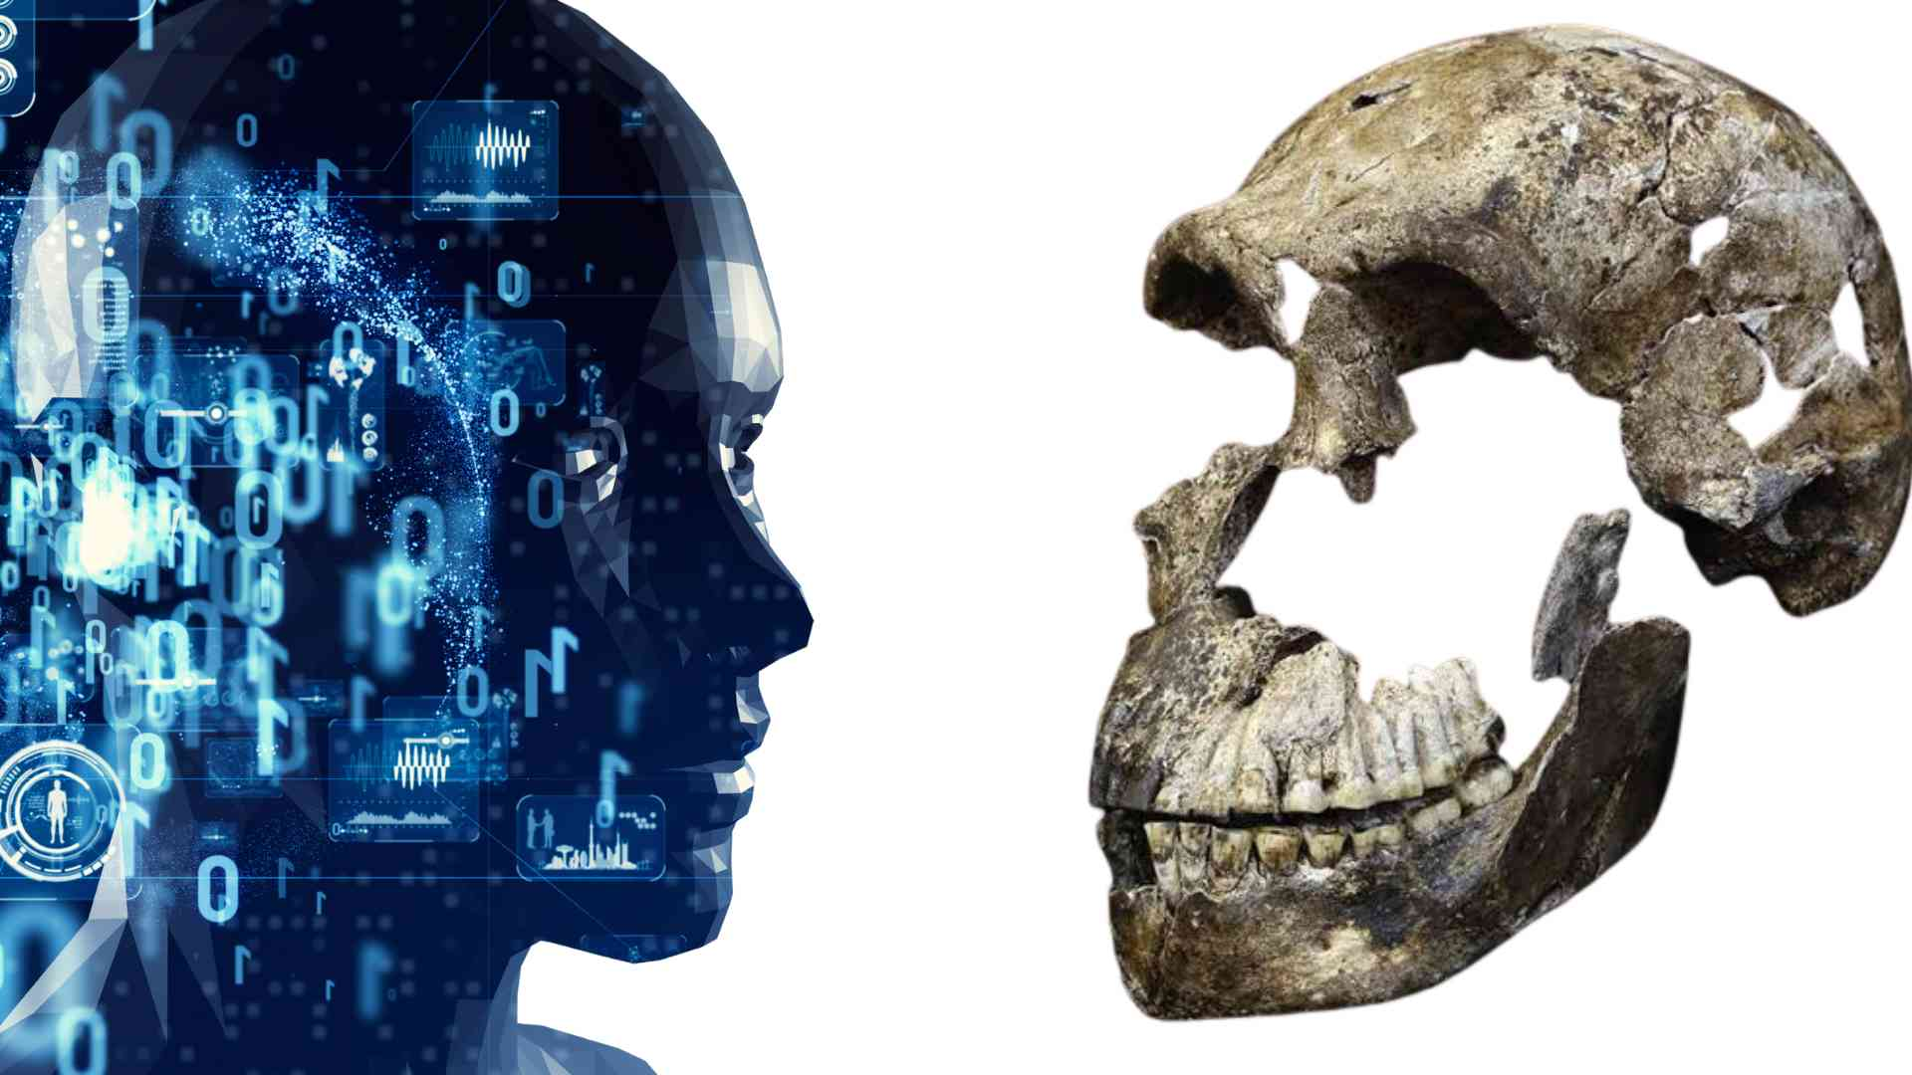
Nada é diferente, tudo mudou
«Não há qualquer hipótese do iPhone obter uma quota de mercado significativa», Steve Balmer, Diretor Executivo da Microsoft, 2007
Definir as características da alteração exponencial: longos períodos de desenvolvimento lento que conduzem a erupções súbitas e transformadoras
As tecnologias digitais estão aqui para ficar, e a mudança exponencial continuará a impulsionar a interrupção
Não tome nada como garantido e avalie continuamente os perigos e as promessas de novas inovações à medida que surgem
«Era uma vez um oceano. Mas agora é uma cadeia de montanhas. Algo imparável pôs-se em movimento. Nada é diferente, mas tudo mudou» Paul Simon, Poeta, 2010

